Slide 1

Sample Project
Bài 6: Thực hiện dự án 4

Slide 2

Mục tiêu
Kết thúc bài học này bạn có khả năng
Trưng bày hàng hóa
Bình luận về hàng hóa
Quản lý thông tin tài khoản người dùng

Slide 3
Nội dung
Hiển thị kết quả tìm kiếm hàng hóa
Hiển thị thông tin chi tiết về hàng hóa
Hiển thị các mặt hàng liên quan (cùng loại)
Hiển thị danh sách các bình luận và cho phép bình luận về mặt hàng
Các trang quản lý thông tin tài khoản
Đăng ký
Đăng nhập/đăng xuất
Quên mật khẩu
Đổi mật khẩu
Cập nhật tài khoản

Slide 4
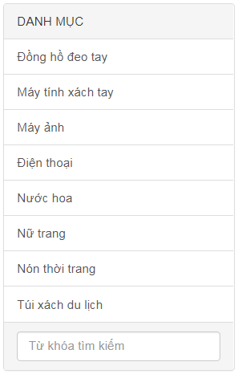
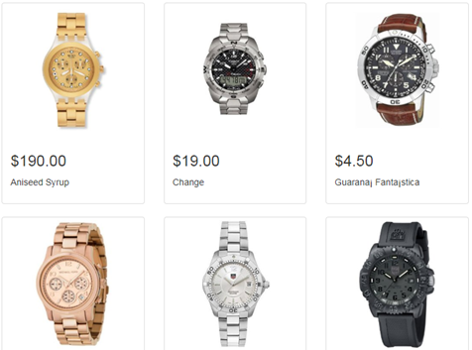
Liệt kê hàng hóa
Hàng hóa sẽ được liệt kê khi người dùng chọn loại hoặc tìm kiếm

Slide 5
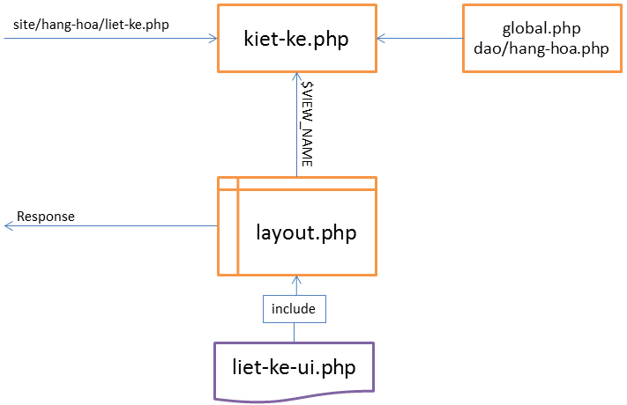
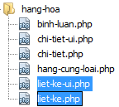
Trưng bày hàng hóa

Slide 6
Liet-ke.php
<?php
require '../../global.php';
require '../../dao/hang-hoa.php';
//-------------------------------//
extract($_REQUEST);
if(exist_param("ma_loai")){
$items = hang_hoa_select_by_loai($ma_loai);
}
else if(exist_param("keywords")){
$items = hang_hoa_select_keyword($keywords);
}
else{
$items = hang_hoa_select_all();
}
$VIEW_NAME = "hang-hoa/liet-ke-ui.php";
require '../layout.php';

Slide 7
Liet-ke-ui.php
<?php
foreach ($items as $item) {
extract($item);
?>
<div>
<a href="chi-tiet.php?ma_hh=<?=$ma_hh?>">
<img src=“../content/images/products/<?=$hinh?>">
</a>
<div>
<h3>$<?=number_format($don_gia, 2)?></h3>
<p><?=$ten_hh?></p>
</div>
</div>
<?php
}
?>

Slide 8
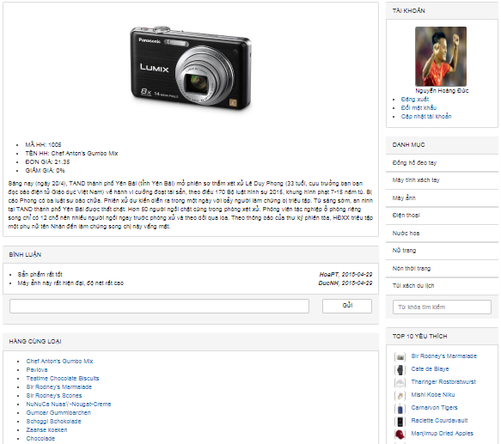
Chi tiết hàng hóa
Thông tin chi tiết
Bình luận
Hàng hóa cùng loại

Slide 9
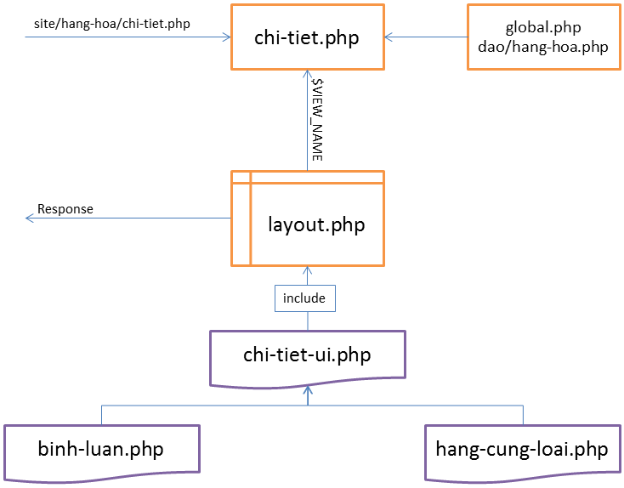
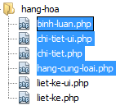
Mô hình hoạt động

Slide 10
Chi-tiet.php
<?php
require '../../global.php';
require '../../dao/hang-hoa.php';
//-------------------------------//
extract($_REQUEST);
// Truy vấn mặt hàng theo mã
$hang_hoa = hang_hoa_select_by_id($ma_hh);
extract($hang_hoa);
// Tăng số lượt xem lên 1
hang_hoa_tang_so_luot_xem($ma_hh);
$VIEW_NAME = "hang-hoa/chi-tiet-ui.php";
require '../layout.php';

Slide 11
Chi-tiet-ui.php
<div>
<img src='<?= $CONTENT_URL ?>/images/products/<?= $hinh ?>' >
<div>
<p>
<ul>
<li>MÃ HH: <?=$ma_hh?></li>
<li>TÊN HH: <?=$ten_hh?></li>
<li>ĐƠN GIÁ: <?=number_format($don_gia, 2)?></li>
<li>GIẢM GIÁ: <?=$giam_gia * 100 ?>%</li>
</ul>
</p>
<div><?= $mo_ta ?></div>
</div>
</div>
<?php require 'binh-luan.php';?>
<?php require 'hang-cung-loai.php';?>

Slide 12
Binh-luan.php
<?php
require '../../dao/binh-luan.php';
if(exist_param("noi_dung")){
$ma_kh = $_SESSION['user']['ma_kh'];
$ngay_bl = date_format(date_create(), 'Y-m-d');
binh_luan_insert($ma_kh, $ma_hh, $noi_dung, $ngay_bl);
}
$binh_luan_list = binh_luan_select_by_hang_hoa($ma_hh);
foreach ($binh_luan_list as $bl) {
echo "<li>$bl[noi_dung] <i><b>$bl[ma_kh]</b>, $bl[ngay_bl]</i></li>";
}
if(!isset($_SESSION['user'])){
echo ‘<b>Đăng nhập để bình luận về sản phẩm này</b>’;
} else{
?>
<form action="<?= $_SERVER["REQUEST_URI"] ?>" method="post">
<input name="noi_dung"/><button>Gửi</button>
</form>
<?php }?>

Slide 13
Hàng cùng loại
<ul>
<?php
$hh_cung_loai = hang_hoa_select_by_loai($ma_loai);
foreach ($hh_cung_loai as $hh) {
echo "<li><a href='chi-tiet.php?ma_hh=$hh[ma_hh]'>
$hh[ten_hh]</a></li>";
}
?>
</ul>

Slide 14
Sample Project
Bài 6: Thực hiện dự án 4

Slide 15
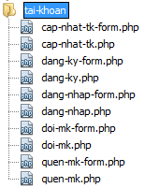
Quản lý tài khoản
người sử dụng

Slide 16
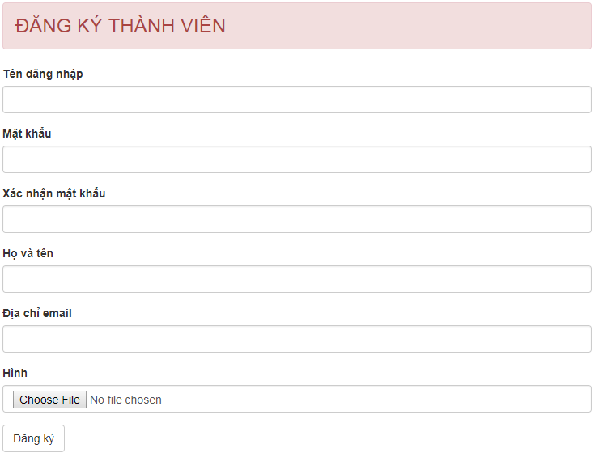
Đăng ký

Slide 17
Đăng ký form
<?php
if(strlen($MESSAGE)){
echo "<h5>$MESSAGE</h5>";
}
?>
<form action="dang-ky.php" method="post" enctype="multipart/form-data">
<input name="ma_kh" value="<?=$ma_kh?>">
<input name="mat_khau" type="password" value="<?=$mat_khau?>">
<input name="mat_khau2" type="password" value="<?=$mat_khau2?>">
<input name="ho_ten" value="<?=$ho_ten?>">
<input name="email" value="<?=$email?>">
<input name="up_hinh" type="file">
<button name="btn_register">Đăng ký</button>
<input name="vai_tro" value="0" type="hidden">
<input name="kich_hoat" value="0" type="hidden">
</form>

Slide 18
Đăng ký
<?php
require '../../global.php';
require '../../dao/khach-hang.php';
extract($_REQUEST);
if(exist_param("btn_register")){
if(!khach_hang_exist($ma_kh)){
$MESSAGE = "Mã này đã được sử dụng!";
}
else{
$file_name = save_file("up_hinh", "$IMAGE_DIR/users/");
$hinh = $file_name?$file_name:"user.png";
try {
khach_hang_insert($ma_kh, $mat_khau, $ho_ten, $email, $hinh, $kich_hoat, $vai_tro);
$MESSAGE = "Đăng ký thành viên thành công!";
}
catch (Exception $exc) {
$MESSAGE = "Đăng ký thành viên thất bại!";
}
}
}
else{
global $ma_kh, $mat_khau, $ho_ten, $email, $hinh, $kich_hoat, $vai_tro, $mat_khau2;
}
$VIEW_NAME="tai-khoan/dang-ky-form.php";
require '../layout.php';

Slide 19
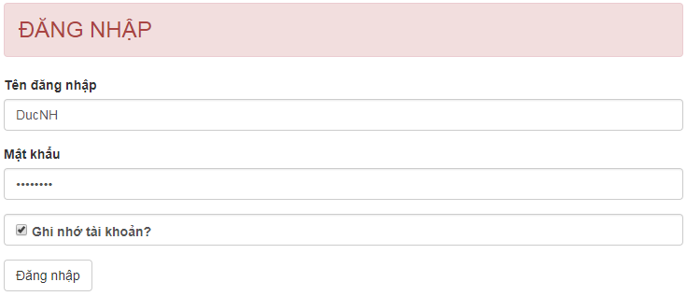
Đăng nhập

Slide 20
Đăng nhập form
<?php
if(strlen($MESSAGE)){
echo "<h5>$MESSAGE</h5>";
}
?>
<form action="dang-nhap.php" method="post">
<input name="ma_kh" value="<?=$ma_kh?>">
<input name="mat_khau" type="password" value="<?=$mat_khau?>">
<input name="ghi_nho" type="checkbox" checked>
Ghi nhớ tài khoản?
<button name="btn_login">Đăng nhập</button>
</form>

Slide 21
Đăng nhập
if(exist_param("btn_login")){
$user = khach_hang_select_by_id($ma_kh);
if($user){
if($user['mat_khau'] == $mat_khau){
$MESSAGE = "Đăng nhập thành công!";
$_SESSION["user"] = $user;
// Xử lý ghi nhớ tài khoản
// Quay trở lại trang được yêu cầu
}
else{
$MESSAGE = "Sai mật khẩu!";
}
}
else{
$MESSAGE = "Sai mã đăng nhập!";
}
}
else{
if(exist_param("btn_logoff")){
session_unset();
}
$ma_kh = get_cookie("ma_kh");
$mat_khau = get_cookie("mat_khau");
}
$VIEW_NAME="tai-khoan/dang-nhap-form.php";
require '../layout.php';
if(exist_param("ghi_nho")){
add_cookie("ma_kh", $ma_kh, 30);
add_cookie("mat_khau", $mat_khau, 30);
}
else{
delete_cookie("ma_kh");
delete_cookie("mat_khau");
}
if(isset($_SESSION['request_uri'])){
header("location: " . $_SESSION['request_uri']);
}

Slide 22
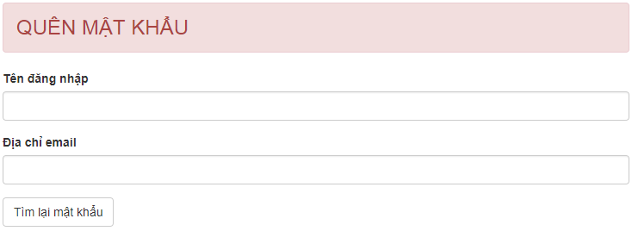
Quên mật khẩu

Slide 23
Quên mật khẩu form
<?php
if(strlen($MESSAGE)){
echo "<h5>$MESSAGE</h5>";
}
?>
<form action="quen-mk.php" method="post">
<div>
<label>Tên đăng nhập</label>
<input name="ma_kh">
</div>
<div>
<label>Địa chỉ email</label>
<input name="email">
</div>
<div>
<button name="btn_forgot">Tìm lại mật khẩu</button>
</div>
</form>

Slide 24
Quên mật khẩu
<?php
require '../../global.php';
require '../../dao/khach-hang.php';
extract($_REQUEST);
$VIEW_NAME="tai-khoan/quen-mk-form.php";
if(exist_param("btn_forgot")){
$user = khach_hang_select_by_id($ma_kh);
if($user){
if($user['email'] != $email){
$MESSAGE = "Sai địa chỉ email!";
}
else{
$MESSAGE = "Mật khẩu của bạn là: " . $user['mat_khau'];
$VIEW_NAME="tai-khoan/dang-nhap-form.php";
global $ma_kh, $mat_khau;
}
}
else{
$MESSAGE = "Sai tên đăng nhập!";
}
}
require '../layout.php';

Slide 25
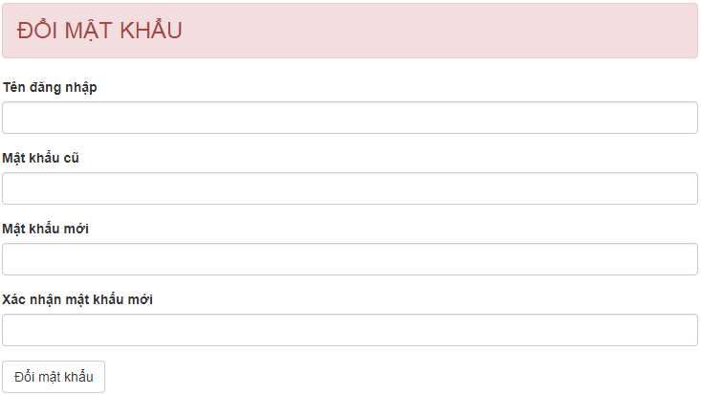
Đổi mật khẩu

Slide 26
Đổi mật khẩu
<?php
if(strlen($MESSAGE)){
echo "<h5>$MESSAGE</h5>";
}
?>
<form action="doi-mk.php" method="post">
<div>
<input name="ma_kh">
</div>
<div>
<input name="mat_khau" type="password">
</div>
<div>
<input name="mat_khau2" type="password">
</div>
<div>
<input name="mat_khau3" type="password">
</div>
<div>
<button name="btn_change">Đổi mật khẩu</button>
</div>
</form>

Slide 27
Đổi mật khẩu
if(exist_param("btn_change")){
if($mat_khau2 != $mat_khau3){
$MESSAGE = "Xác nhận mật khẩu mới không đúng!";
}
else{
$user = khach_hang_select_by_id($ma_kh);
if($user){
if($user['mat_khau'] == $mat_khau){
try {
khach_hang_change_password($ma_kh, $mat_khau2);
$MESSAGE = "Đổi mật khẩu thành công!";
}
catch (Exception $exc) {
$MESSAGE = "Đổi mật khẩu thất bại !";
}
}
else{
$MESSAGE = "Sai mật khẩu!";
}
}
else{
$MESSAGE = "Sai mã đăng nhập!";
}
}
}
$VIEW_NAME="tai-khoan/doi-mk-form.php";
require '../layout.php';

Slide 28
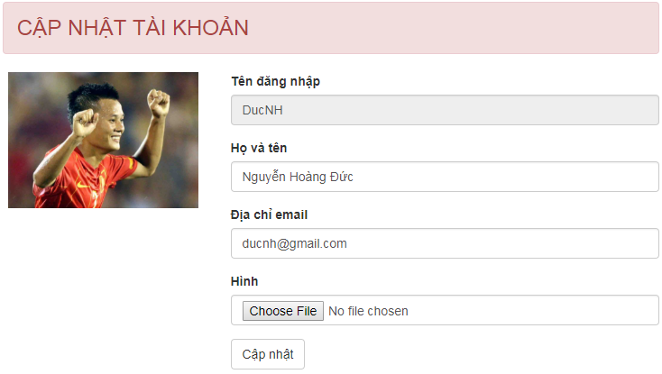
Cập nhật tài khoản

Slide 29
Cập nhật tài khoản
<?php
if(strlen($MESSAGE)){
echo "<h5>$MESSAGE</h5>";
}
?>
<form action="cap-nhat-tk.php" method="post" enctype="multipart/form-data">
<img src="<?=$CONTENT_URL?>/images/users/<?=$hinh?>">
<input name="ma_kh" value="<?=$ma_kh?>" readonly>
<input name="ho_ten" value="<?=$ho_ten?>">
<input name="email" value="<?=$email?>">
<input name="up_hinh" type="file">
<button name="btn_update“>Cập nhật</button>
<input name="vai_tro" value="<?=$vai_tro?>" type="hidden">
<input name="kich_hoat" value="<?=$kich_hoat?>" type="hidden">
<input name="mat_khau" value="<?=$mat_khau?>" type="hidden">
<input name="hinh" value="<?=$hinh?>" type="hidden">
</form>

Slide 30
Cập nhật tài khoản
if(exist_param("btn_update")){
$file_name = save_file("up_hinh", "$IMAGE_DIR/users/");
$hinh = $file_name?$file_name:$hinh;
try {
khach_hang_update($ma_kh, $mat_khau, $ho_ten, $email, $hinh, $kich_hoat, $vai_tro);
$MESSAGE = "Cập nhật thông tin thành viên thành công!";
$_SESSION['user'] = khach_hang_select_by_id($ma_kh);
}
catch (Exception $exc) {
$MESSAGE = "Cập nhật thông tin thành viên thất bại!";
}
}
else{
extract($_SESSION['user']);
}
$VIEW_NAME="tai-khoan/cap-nhat-tk-form.php";
require '../layout.php';

Slide 31

Tổng kết
Hiển thị kết quả tìm kiếm hàng hóa
Hiển thị thông tin chi tiết về hàng hóa
Hiển thị các mặt hàng liên quan (cùng loại)
Hiển thị danh sách các bình luận và cho phép bình luận về mặt hàng
Các trang quản lý thông tin tài khoản
Đăng ký
Đăng nhập/đăng xuất
Quên mật khẩu
Đổi mật khẩu
Cập nhật tài khoản

Slide 32



Cảm ơn

